Slide 1





Команда BigInt
Максим Милованов
Арина Свитова
Архитектура
Backend и Frontend
DevOps
Системная аналитика
Подготовка данных
Frontend. Дизайн и верстка

Slide 2
Описание реализованного решения
Функциональные требования
___________________________________
Торговый терминал
Интеграция с биржей ММВБ
Статистика заявок сделок
Управление счетом клиента
Нефункциональные требования
___________________________________
Доступность
Масштабируемость
Отказоустойчивость
Безопасность
Доступность внешних сервисов

Slide 3
Архитектура решения
Стек технологий:
Java (Spring Boot), Liquibase
Postgres, Redis, Clickhouse
JS (React)
Apache Kafka

Slide 4
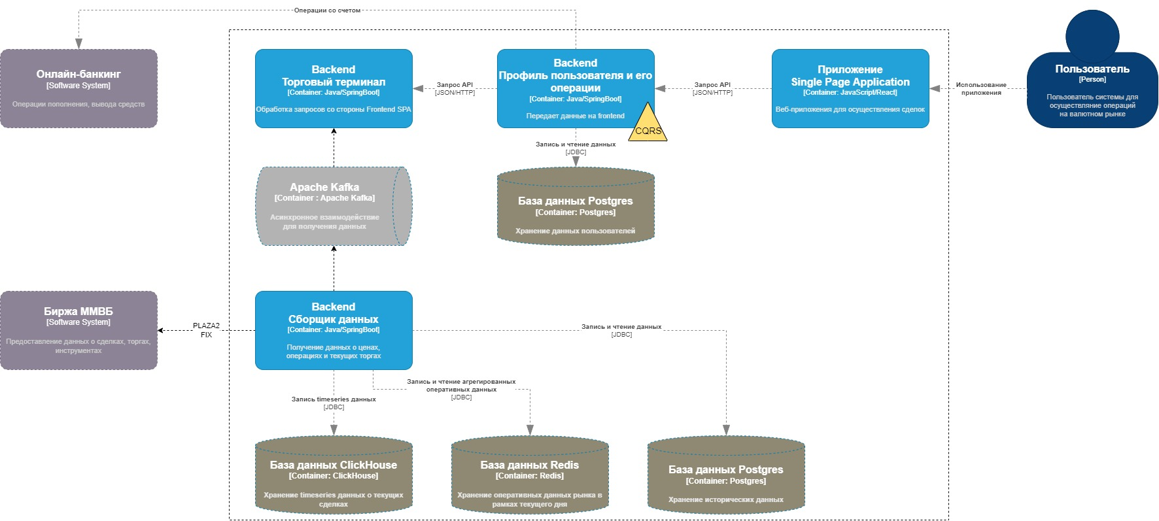
Архитектура решения

Slide 5

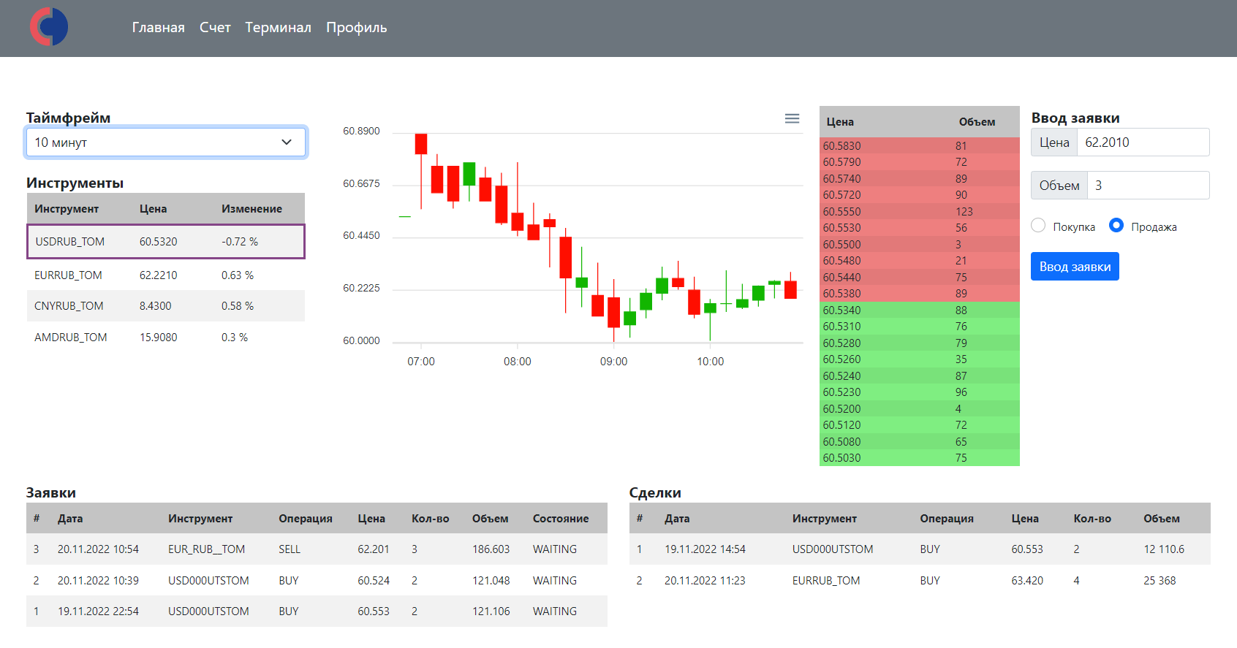
Примеры интерфейса

Slide 6
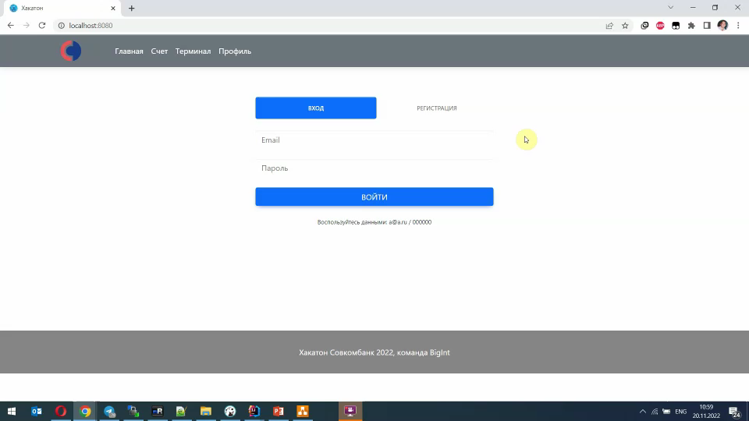
Видеопрезентация приложения

Slide 7
Спасибо за внимание
Команда BigInt
Адрес приложения:
http://bigint.ru

